Slide 1



Slide 2

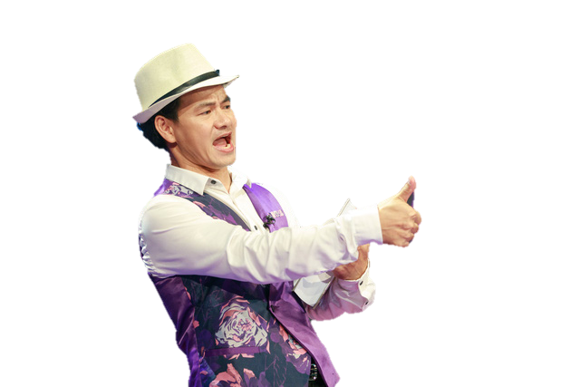

Sắp xếp các chữ thành cụm từ tiếng Việt có nghĩa:
Vua Tiếng Việt
t/i/t//r/ặ/ờ/m
Mặt Trời

Slide 3

Sắp xếp các chữ thành cụm từ tiếng Việt có nghĩa:
Vua Tiếng Việt
r/t/t/á/ấ/đ/i
Trái Đất

Slide 4
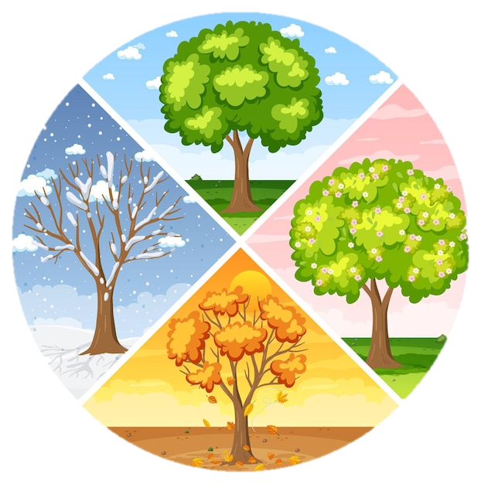
Sắp xếp các chữ thành cụm từ tiếng Việt có nghĩa:
Vua Tiếng Việt
ù/m/a
Mùa

Slide 5

Sắp xếp các chữ thành cụm từ tiếng Việt có nghĩa:
Vua Tiếng Việt
đ/h/ạ/c/o/í/x/
Xích đạo

Slide 6

Sắp xếp các chữ thành cụm từ tiếng Việt có nghĩa:
Vua Tiếng Việt
/í/h/c/ạ/h/
Hạ Chí

Slide 7

Sắp xếp các chữ thành cụm từ tiếng Việt có nghĩa:
Vua Tiếng Việt
u/p/â/x/h/n/â/n
Xuân phân

Slide 8
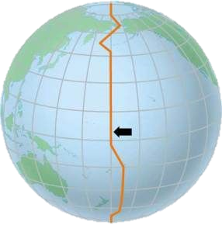
Sắp xếp các chữ thành cụm từ tiếng Việt có nghĩa:
Vua Tiếng Việt
i/t/ế/n/h//u/y/g/c/n/ố/k
Kinh tuyến gốc

Slide 9

BÀI 4. HỆ QUẢ ĐỊA LÍ CÁC CHUYỂN ĐỘNG CỦA TRÁI ĐẤT

Slide 10


NỘI DUNG BÀI HỌC
Khởi động
1
Sự luân phiên ngày đêm
Hệ quả tự quay quanh trục
2
Giờ trên Trái Đất
1
Các mùa trong năm
Hệ quả tự quay quanh Mặt Trời
2
Ngày đêm dài ngắn theo vĩ độ

Slide 11

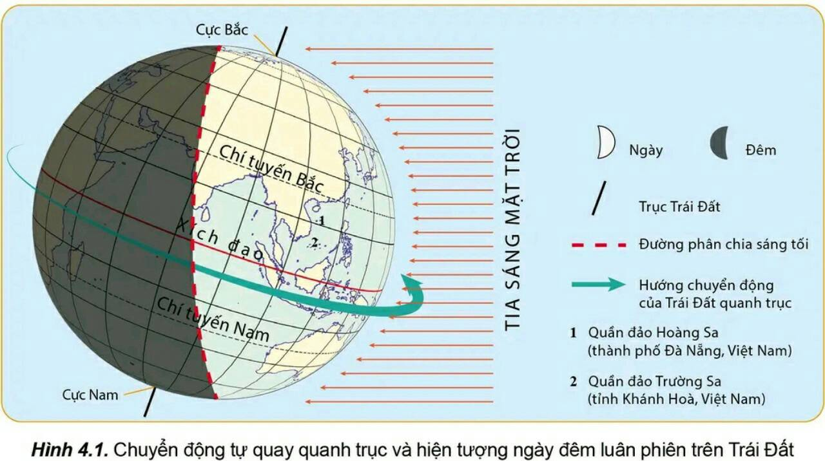
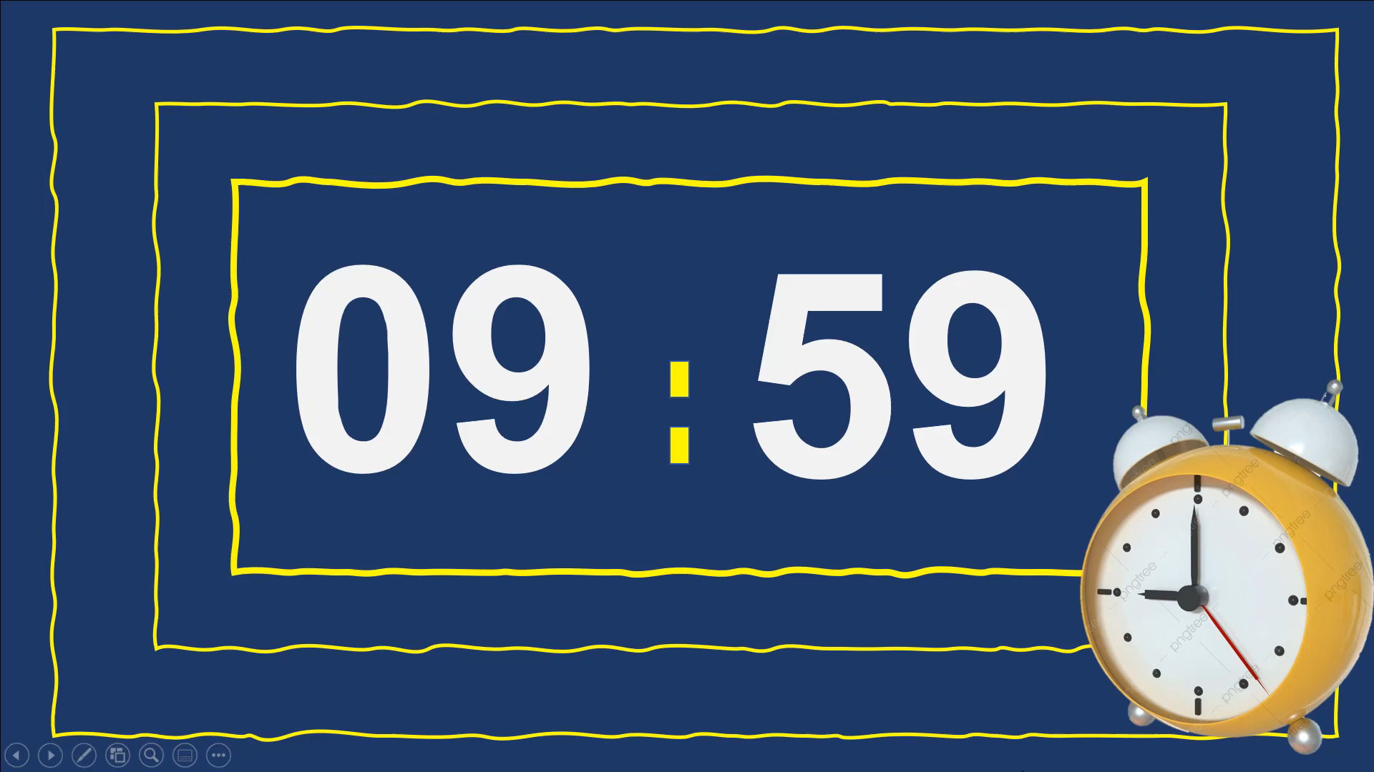


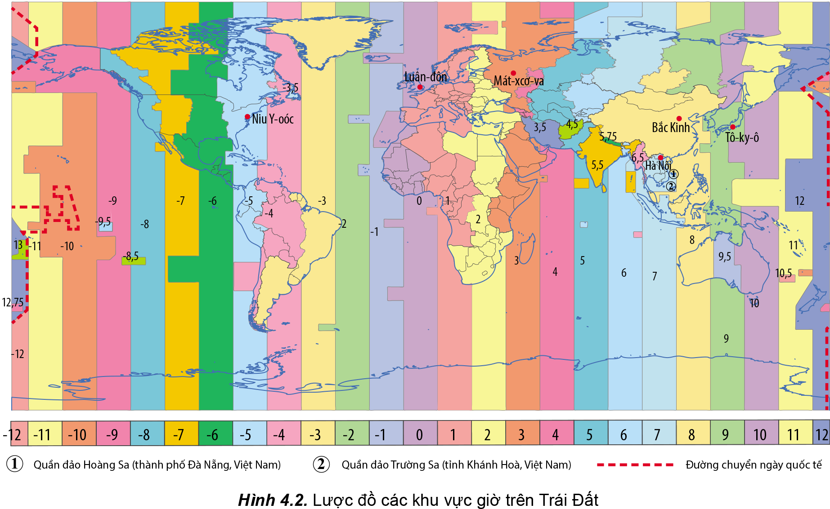
I. HỆ QUẢ CHUYỂN ĐỘNG TỰ QUAY QUANH TRỤC CỦA TRÁI ĐẤT
m
Hình thành
kiến thức
1+3: Tìm hiểu sự luân phiên ngày đêm:
- Nguyên nhân…
- Biểu hiện…
- Ý nghĩa...
2+4: Tìm hiểu giờ trên Trái Đất:
- Nguyên nhân…
- Biểu hiện…
- Ý nghĩa...
HĐ NHÓM 10 phút

Slide 12

I. HỆ QUẢ CHUYỂN ĐỘNG TỰ QUAY QUANH TRỤC CỦA TRÁI ĐẤT
1. Sự luân phiên ngày đêm
m
Hình thành
kiến thức
Nguyên nhân | Biểu hiện | Ý nghĩa
Do Trái Đất hình cầu và tự quay quanh trục. | Luôn có một nửa được chiếu sáng rồi lại chìm trong bóng tối. | Điều hòa nhiệt độ trên bề mặt Trái Đất (quan trọng với sự sống).

Slide 13
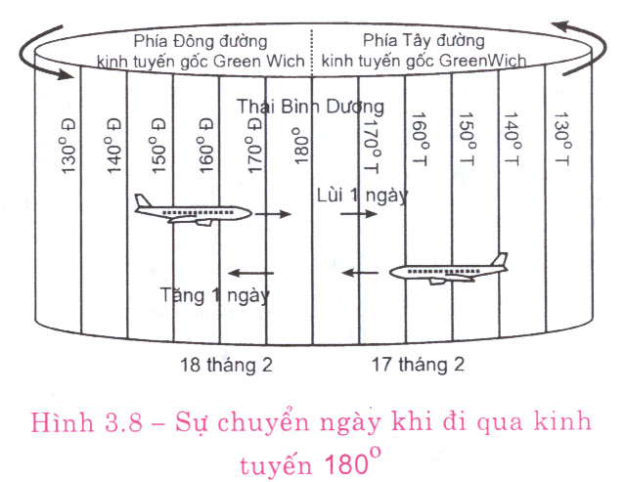
I. HỆ QUẢ CHUYỂN ĐỘNG TỰ QUAY QUANH TRỤC CỦA TRÁI ĐẤT
2. Giờ trên Trái Đất
m
Hình thành
kiến thức
Đường chuyển ngày quốc tế
Nguyên nhân | Biểu hiện | Ý nghĩa
- Do Trái Đất hình cầu và tự quay quanh trục. | - Giờ địa phương: Mỗi kinh tuyến có một giờ. - Giờ khu vực: Trái Đất chia thành 24 múi giờ. - Giờ quốc tế: Múi số 0. - Đường chuyển ngày quốc tế: Kinh tuyến 180º | Tổ chức các hoạt động kinh tế - xã hội.

Slide 14
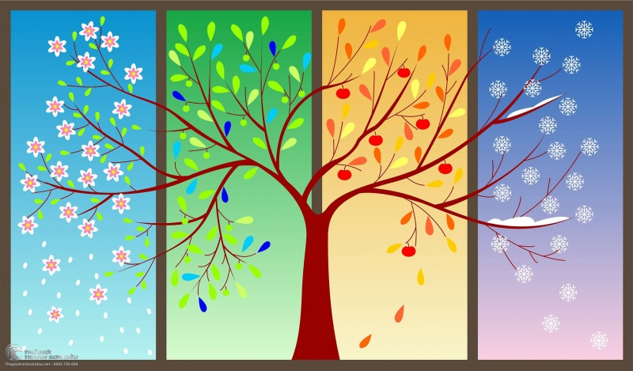
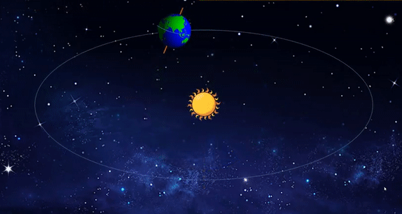
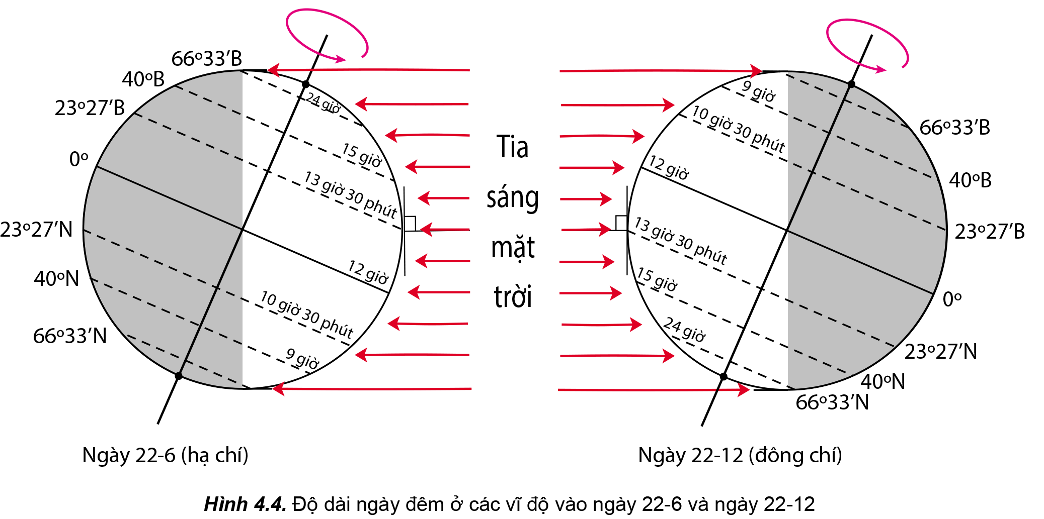
Hình thành
kiến thức
II. HỆ QUẢ CHUYỂN ĐỘNG QUANH MẶT TRỜI CỦA TRÁI ĐẤT
1. Các mùa trong năm
2. Ngày đêm dài ngắn theo vĩ độ

Slide 15
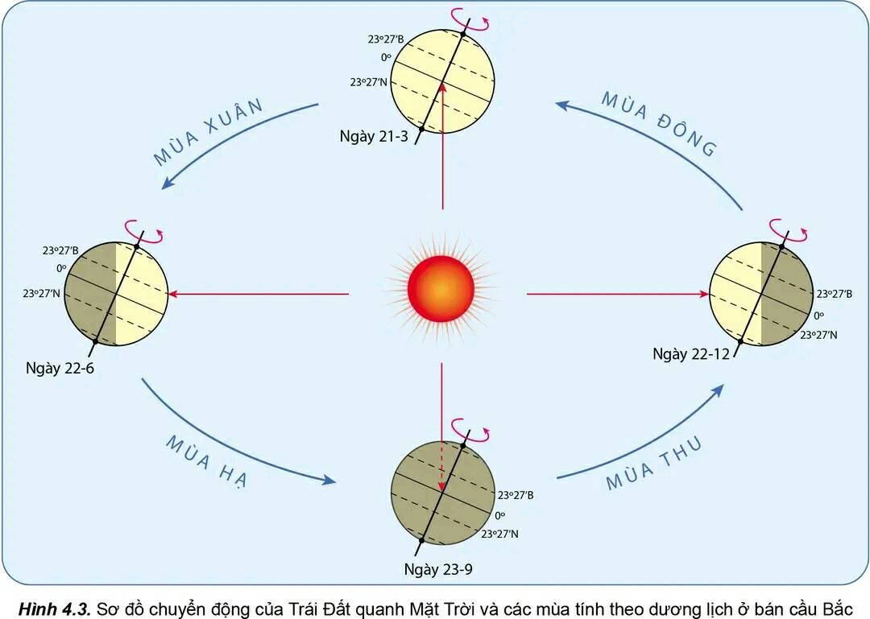
II. HỆ QUẢ CHUYỂN ĐỘNG QUAY QUANH MẶT TRỜI CỦA TRÁI ĐẤT
m
Hình thành
kiến thức
1+3: Tìm về các mùa trong năm:
- Khái niệm…
- Biểu hiện…
- Nguyên nhân…
2+4: Tìm hiểu về ngày đêm dài ngắn theo vĩ độ:
- Biểu hiện…
- Nguyên nhân…
HĐ NHÓM 10 phút

Slide 16

Hình thành
kiến thức
II. HỆ QUẢ CHUYỂN ĐỘNG QUAY QUANH MẶT TRỜI CỦA TRÁI ĐẤT
1. Các mùa trong năm
Mùa là khoảng thời gian trong một năm có những đặc điểm riêng về thời tiết, khí hậu và độ dài ngày đêm.
Mùa là gì?

Slide 17
Hình thành
kiến thức
II. HỆ QUẢ CHUYỂN ĐỘNG QUAY QUANH MẶT TRỜI CỦA TRÁI ĐẤT
1. Các mùa trong năm
Mỗi năm có 4 mùa: Xuân, Hạ, Thu, Đông.
Thời gian bắt đầu và kết thúc mỗi mùa có sự khác nhau ở các nước theo dương lịch hay âm - dương lịch.
Biểu hiện mùa
Mùa ở hai bán cầu trái ngược nhau.

Slide 18

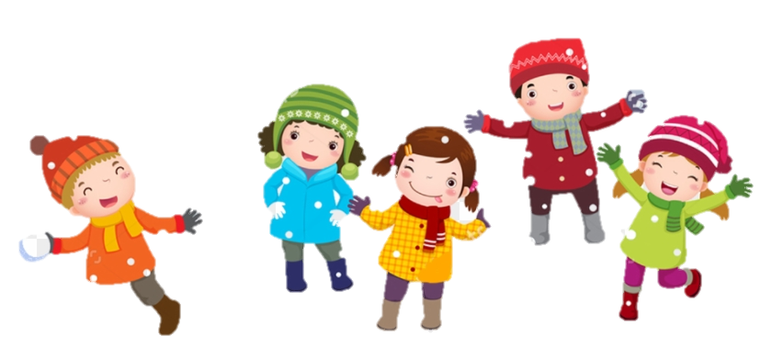








CÁC MÙA Ở BÁN CẦU BẮC
(THEO DƯƠNG LỊCH)
Hình thành
kiến thức
Mùa xuân: 21/3 - 22/6
Mùa đông: 22/12 - 21/3
Mùa hạ: 22/6 - 23/9
Mùa thu: 23/9 - 22/12

Slide 19
Hình thành
kiến thức
II. HỆ QUẢ CHUYỂN ĐỘNG QUAY QUANH MẶT TRỜI CỦA TRÁI ĐẤT
1. Các mùa trong năm
Nguyên nhân
Do trục Trái Đất nghiêng và không đổi phương nên bán cầu Nam và bán cầu Bắc lần lượt ngả về phía Mặt Trời khi Trái Đất chuyển động trên quỹ đạo.

Slide 20
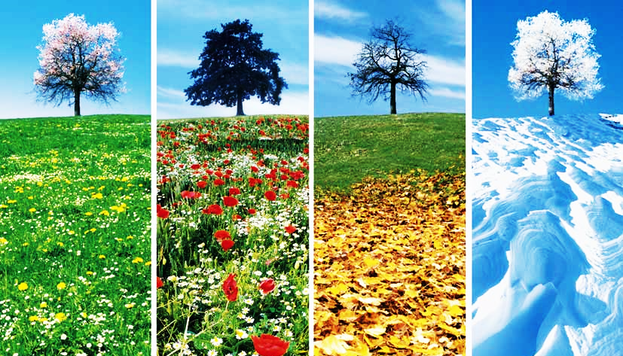

Slide 21
Hình thành
kiến thức
II. HỆ QUẢ CHUYỂN ĐỘNG QUAY QUANH MẶT TRỜI CỦA TRÁI ĐẤT
2. Ngày đêm dài ngắn theo vĩ độ
Địa điểm | Độ dài ngày đêm
Tại xích đạo. | Ngày luôn dài bằng đêm = 12 giờ.
Từ xích đạo về cực. | Càng xa xích đạo, chênh lệch ngày đêm càng lớn.
Từ vòng cực về phía cực. | Có hiện tượng ngày hoặc đêm dài 24 giờ.
Tại 2 điểm cực Bắc, Nam. | 6 tháng ngày, 6 tháng đêm.
Biểu hiện

Slide 22
Hình thành
kiến thức
II. HỆ QUẢ CHUYỂN ĐỘNG QUAY QUANH MẶT TRỜI CỦA TRÁI ĐẤT
2. Ngày đêm dài ngắn theo vĩ độ
Nguyên nhân
Do trục Trái Đất luôn nghiêng và không đổi phương khi chuyển động quanh Mặt Trời nên có hiện tượng ngày đêm dài ngắn khác nhau theo vĩ độ.

Slide 23


Luyện tập

Slide 24


Luyện tập
Câu hỏi 1: Phân biệt giờ địa phương và giờ khu vực.
Giờ địa phương | Giờ khu vực
Mỗi khu vực (15º kinh tuyến là một múi giờ).
Mỗi kinh tuyến có một giờ riêng.
Được xác định căn cứ vào vị trí của Mặt Trời trên bầu trời.
Các múi giờ đánh số từ 0 đến 23 (múi 24 thực tế trùng múi số 0).

Slide 25
Luyện tập
Câu hỏi 2: Hãy cho biết thời gian bắt đầu và kết thúc các mùa ở bán cầu Nam theo dương lịch.
Mùa | Bắt đầu | Kết thúc
Xuân
Hạ
Thu
Đông

Slide 26
Luyện tập
Câu hỏi 2: Hãy cho biết thời gian bắt đầu và kết thúc các mùa ở bán cầu Nam theo dương lịch.
Mùa | Bắt đầu | Kết thúc
Xuân | 23/9 (thu phân) | 22/12 (đông chí)
Hạ | 22/12 (đông chí) | 21/3 (xuân phân)
Thu | 21/3 (xuân phân) | 22/6 (hạ chí).
Đông | 22/6 (hạ chí) | 23/9 (thu phân)

Slide 27


GIÚP ONG VỀ TỔ
Luyện tập
PLAY

Slide 28







Slide 29


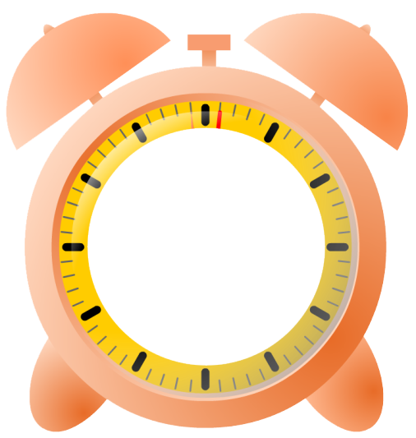


Câu 1. Nguyên nhân nào sau đây sinh ra hiện tượng luân phiên ngày đêm trên Trái Đất?
HẾT GIỜ
A
Trái Đất hình cầu và tự quay quanh trục.
B
Trái Đất tự quay quanh Mặt Trời.
C
Trái Đất tự quay quanh trục.
D
Trái Đất hình cầu.
QUAY LẠI

Slide 30
Câu 2. Kinh tuyến nào sau đây được lấy làm đường chuyển ngày quốc tế?
A
HẾT GIỜ
0º.
B
120º.
C
150º.
D
180º.
QUAY LẠI

Slide 31
Câu 3. Việt Nam thuộc múi giờ số mấy?
A
4.
HẾT GIỜ
B
7.
C
6.
D
5.
QUAY LẠI

Slide 32
Câu 4. Vùng nào sau đây của nước ta có 4 mùa rõ rệt nhất?
A
Tây Nguyên.
HẾT GIỜ
B
Đông Nam Bộ.
C
Trung du và miền núi Bắc Bộ.
D
Đồng bằng sông Cửu Long.
QUAY LẠI

Slide 33
Câu 5. Một trận bóng đá diễn ra tại Niu-ooc (múi giờ số 19) lúc 15h00 ngày 30/6/2022. Hỏi người dân Việt Nam xem trực tiếp trận bóng đó lúc mấy giờ, ngày nào?
A
HẾT GIỜ
15 giờ ngày 01/7/2022.
B
3 giờ ngày 30/6/2022.
C
15 giờ ngày 29/6/2022.
D
3 giờ ngày 01/7/2022.
QUAY LẠI

Slide 34

Câu hỏi 3: Vào ngày 22-12, ở nước ta độ dài ngày đêm sẽ như thế nào?
Vận dụng
- Ngày 22-12, nửa cầu Nam ngả về phía Mặt Trời, diện tích chiếu sáng lớn hơn diện tích khuất trong bóng tối, nên ngày dài hơn đêm. Nửa cầu Bắc lúc này chếch xa phía Mặt Trời nên diện tích chiếu sáng ít hơn diện tích khuất trong bóng tối, đêm dài hơn ngày.
- Việt Nam nằm ở bán cầu Bắc ⇒ Ngày 22-12 ở Việt Nam có ngày ngắn, đêm dài (thời kì mùa đông ở nước ta).

Slide 35
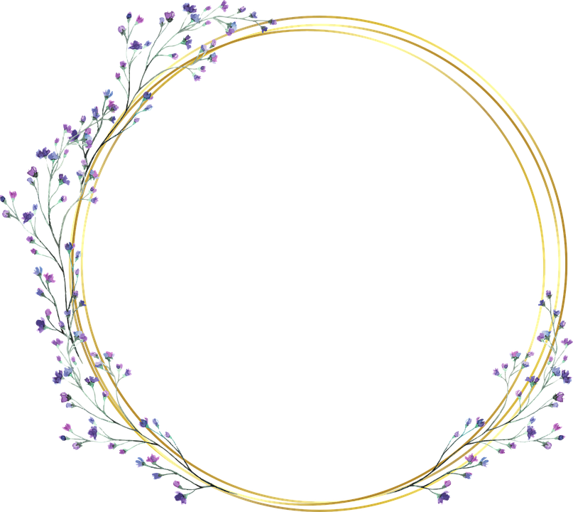
Vận dụng
Vận dụng kiến thức đã học để giải thích câu tục ngữ sau:
“Đêm tháng năm chưa nằm đã sáng
Ngày tháng mười chưa cười đã tối”

Slide 36
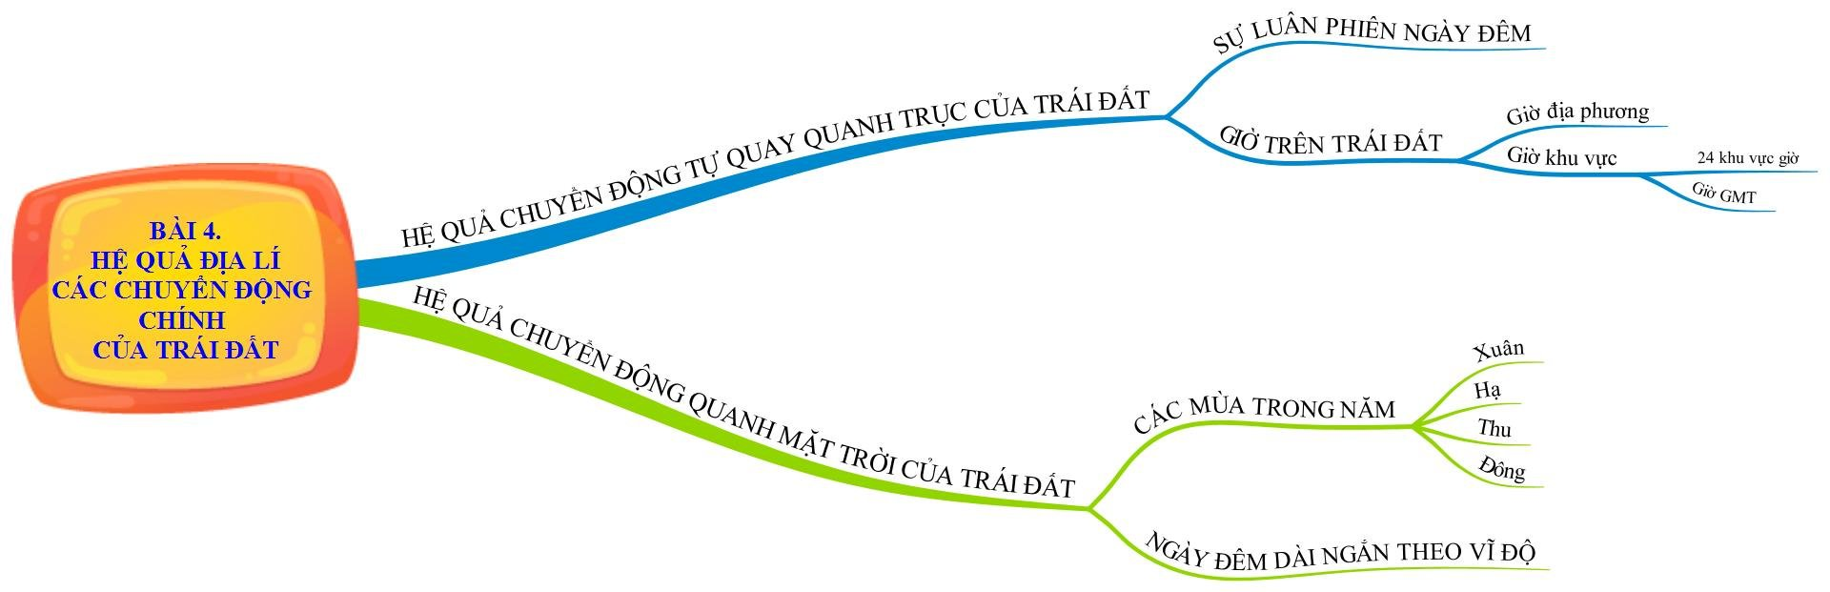

Slide 37


Hướng dẫn tự học
- Học bài cũ, trả lời câu hỏi SGK.
- Hoàn thành câu hỏi phần vận dụng.
- Chuẩn bị bài mới: Bài 5. Thạch quyển. Nội lực và tác động của nội lực đến đia hình bề mặt Trái Đất:
+ Thạch quyển.
+ Khái niệm và nguyên nhân của nội lực.
+ Tác động của nội lực đến sự hình thành địa hình.
+ Sự phân bố các vành đai động đất, núi lửa trên Trái Đất.

